Slide 1
Mgr. Petr Zaoral
Služby Internetu

Slide 2
Historie internetu
1972 – první e-mailový program
1987 – vzniká pojem „Internet“ (27 000 pc)
1991 – nasazení WWW v evropské laboratoři CERN
1993 – Mosaic, první WWW prohlížeč
1998 – založení Googlu
1999 – rozšiřuje se Napster
2012 - došlo k vyčerpání adres protokolu IPv4
2015 – 3 miliardy uživatelů

Slide 3
World Wide Web
Systém prohlížení, ukládání a provázání stránek a dokumentů
Zobrazení pomocí webového prohlížeče
Stránky v jazyce HTML
Použit protokol http, popřípadě https
Stránky uloženy na webových serverech
Obsahují hypertextové odkazy ve formě URL (Uniform Resource Locator)
Vyhledávače – google, Yahoo

Slide 4
WWW - další
SURFACE WEB – CLEAN WEB
DEEP WEB – stránky pod heslem
DARK WEB – pouze se speciálním softwarem (Tor) - onion

Slide 5
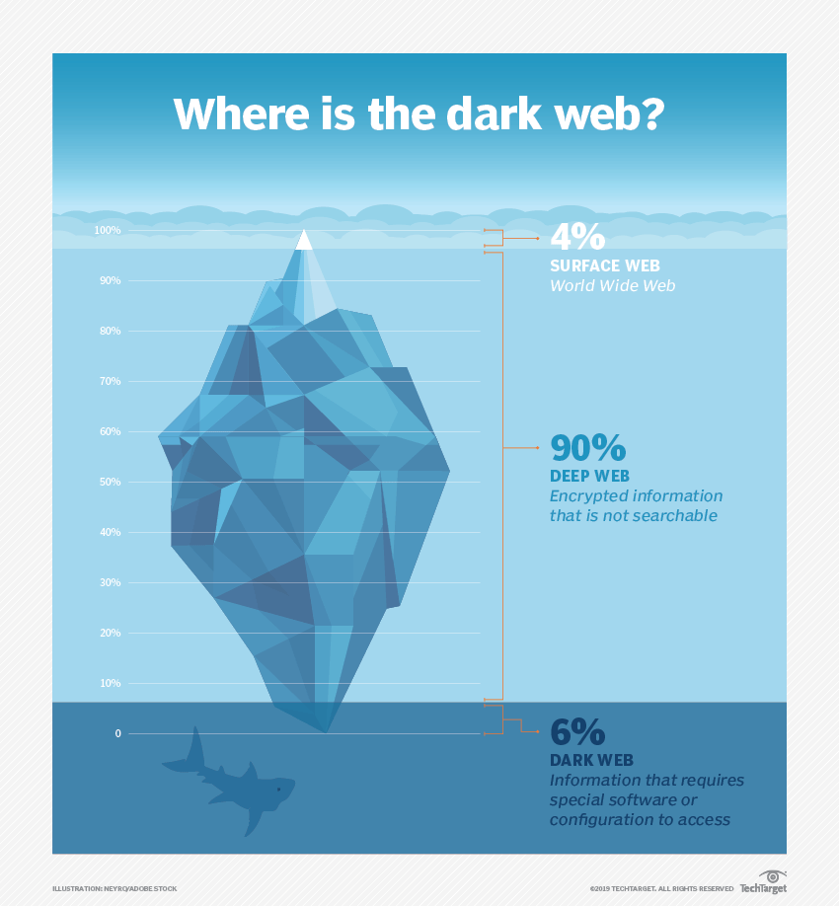

Slide 6
Email
uživatel @ stroj
Emaily na straně serveru X klienta
Přístup možný pře www rozhraní
Základním protokolem je SMTP (simple mail transfer protocol)
Další protokoly POP a IMAP
Freemail
Emailový klient (MS Outlook, Mozilla Thunderbird, Apple mail)
SPF (Sender Policy Framework), DKIM

Slide 8
FTP
Služba pro přenos souborů mezi počítači
Stejnojmenný protokol (file transfer protokol)
Nezávislý na použité platformě (OS)
Jedena z nejstarších služeb
Používá TCP pakety a port 21

Slide 9
Instant messaging
Zasílání zpráv online uživatelům
Zasílání souborů, chatování v reálném čase
Sdílení statutu
Softwarová x webová podoba
Podpora volání
Rozšíření mobilních verzí
Většina aplikací mají vlastní protokoly
WahtsApp, ICQ, Skype, Google Talk, QIP, Viber, Messenger

Slide 10
VoIP
Voice over Internet Protocol
Softwarová koncová zažízení – Skype
Hardwarová koncová zařízení – IP telefony
Výhody – nízké náklady, kvalita, konference
Nevýhody – nouzové volání, geolokace, fax
Problémy - latence(zpožděním), jitter (kolísaním zpoždění)

Slide 11
Připojení ke vzdálenému počítači
Telnet – klasický textový terminálový přístup
SSH – zabezpečená náhrada protokolu telnet
VNC – připojení ke grafickému uživatelskému prostředí
RDP – připojení ke grafickému uživatelskému prostředí v Microsoft Windows

Slide 12
Technické služby
NFS, SMB – sdílení souborů
DHCP – přidělování adres
DNS – domény
SNMP - správa a monitorování síťových prvků

Slide 13
Další služby
Sociální sítě +blogy
Sdílení fotografií, videí, dat
Cloudová řešení
E-shopy
Online hry
Bankovnictví + platby
Vzdělávání
Online TV + rádia + filmy
eGoverment (www.gov.cz)
RSS kanály
Tipy na www.jaknainternet.cz

Slide 14
3. cvičení
bp2004

Slide 15
Zkouška FTP
Ukázka Teamviewer
Protokoly POP, IMAP, SMTP
Online TV, rádia, uložiště
Video Historie internetu, Datové schránky, Rizika sociálních sítí, Můžeme věřit Internetu?

Slide 16
Zákazník: “Mám nainstalovaný Windows Vista.“ Hotline: “OK.“ Zákazník: “Počítač mi nefunguje.“ Hotline: “Ano, to jste už říkal...“

Slide 17
Děkuji za pozornost.

